Slide 1
Polymorphie
ein Konzept der objektorientierten Programmierung

Slide 2
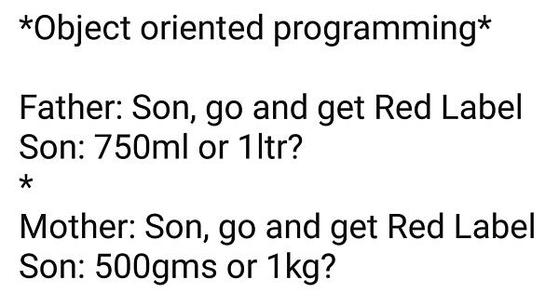
Whisky
Chees
Quelle: https://www.reddit.com/r/ProgrammerHumor/comments/8pysag/object_oriented_programming/

Slide 3
Die vier Säulen der OOP
Objektorientierte Programmierung
Abstraktion class
Kapselung private protected public
Vererbung
ParentClass ChildClass
Polymorphismus

Slide 4
Polymorphismus
schnelle Fakten
griechisch für Vielgestaltigkeit
Konzept der OOP
ermöglicht, dass Bezeichner abhängig von seiner Verwendung Objekte unterschiedlichen Datentyps annehmen können.
tritt immer im Zusammenhang mit Vererbung und Interfaces auf

Slide 5
Methodenaufbau
allgemein
<Modifizierer> <Rückgabetyp> <Bezeichner> (<Parameterliste>)
{
<Anweisung>
}
public void schmeckt()
{
std::cout << “Das Bier schmeckt lecker” << std::endl;
}

Slide 6
Polymorphismus
Arten
statischer Polymorphismus
dynamischer Polymorphismus

Slide 7
Polymorphismus
Merke: Überladen Beide Methoden haben den gleichen Namen ABER Parameterlisten unterscheiden sich!
statischer Polymorphismus - Überladen von Methoden
public void schmeckt()
{
std::cout << “Das Bier schmeckt lecker” << std::endl;
} public void schmeckt(string geschmack)
{
std::cout << “Das Bier schmeckt nach”<< geschmack << std::endl;
}

Slide 8
Polymorphismus
statischer Polymorphismus - Überladen von Methoden
Methodensignatur unterscheidet sich nur in den Parameterlisten:
Typ: (int zahl) vs (string wort)
Anzahl: (int zahl) vs (int zahl, int zahl)
Methoden sind in der gleichen Klasse oder Subklasse
Beim kompilieren weiß der Compiler welche Methode er wählt

Slide 9

Polymorphismus
Merke: Überschreiben Rumpf ist unterschiedlich
dynamischer Polymorphismus - Überschreiben von Methoden
[Class A] public void schmeckt()
{
return genuss;
} [Class B :: public A] public void schmeckt()
{
return genuss * 2;
}
Quelle: https://images-na.ssl-images-amazon.com/images/I/91Yr-on9hQL._AC_SL1500_.jpg

Slide 10
Polymorphismus
dynamischer Polymorphismus - Überschreiben von Methoden
Subklasse erbt Methode der Basisklasse
Methode aus Basisklasse wird in Subklasse überschrieben
Methodensignatur ist gleich
ABER: Subklasse blendet geerbtes Verhalten aus!
Methodenrumpf (Anweisung) wird geändert

Slide 11
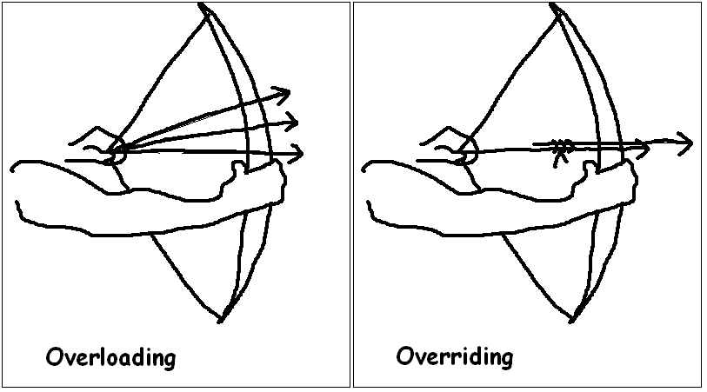
Überladen vs. Überschreiben
Quelle: https://www.reddit.com/r/ProgrammerHumor/comments/6e1zaa/overloading_vs_overriding/

Slide 12
späte/dynamische Bindung
Wir haben ein Objekt und Rufen eine Methode des Objektes auf
Prüfung, ob Methode i.d. Klasse vorhanden ist
JA: Ausführen
NEIN: Gehe zur Basisklasse der aktuellen Klasse
Ist Methode i.d. Basisklasse vorhanden?
JA: Ausführen
NEIN: Gehe zur Basisklasse der aktuellen Klasse
Wiederhole bis Methode gefunden wurde. Andernfalls wird Compiler Error ausgegeben

Slide 13
Substitutionsprinzip
“Das (...) Substitutionsprinzip (...) ist ein Kriterium in der objektorientierten Programmierung, das die Bedingungen zur Modellierung eines Datentyps für seinen Untertyp angibt.
Es besagt, dass ein Programm, das Objekte einer Basisklasse T verwendet, auch mit Objekten der davon abgeleiteten Klasse S korrekt funktionieren muss, ohne dabei das Programm zu verändern.” (Wikipedia, Liskovsches Substitutionsprinzip)
Class Animal
Animal* a = new Animal();
.
. a -> makeNoise(); // *Animal Noise*
.
. a = new Dog();
.
.
a -> makeNoise(); // *BARK BARK*
Class Dog
Class Cat

Slide 14
Zusammenfassung
Statischer Polymorphismus
Methode wird überladen (Compilezeit)
Methodenname ist gleich
Parameterlisten sind verschieden
Dynamischer Polymorphismus
Methode wird überschrieben (Laufzeit)
Methode wurde von Basisklasse geerbt
gleiche Methodensignatur
Rumpf wurde geändert
Zur Laufzeit wird entschieden, welche Methode aufgerufen wird

Slide 15
Codebeispiele (C++)
Github
git clone https://github.com/Nutzernam3/Polymorphie-Tutorial.git
Quelle: https://rapidapi.com/blog/wp-content/uploads/2017/01/octocat-768x576.gif

Slide 16
Ergänzendes Material
https://de.wikipedia.org/wiki/Polymorphie_(Programmierung)
https://de.wikipedia.org/wiki/Liskovsches_Substitutionsprinzip
OpenBook(deutsch): Objektorientierte Programmierung http://openbook.rheinwerk-verlag.de/oop/oop_kapitel_05_002.htm
OpenBook(deutsch): C++ in 21 Tagen http://mediainformatik.de/ftp/homes/guest/Prog3/C++%20%20in%2021%20Tagen.pdf
Playlists zu C verwandten Sprachen: https://www.youtube.com/c/TheMorpheus407/playlists?view=50&sort=dd&shelf_id=5
Video: Was ist Objektorientierte Programmierung?: https://www.youtube.com/watch?v=2le2YYr3N7s
Video: Vererbung, Polymorphie und Liskovsches Substitutionsprinzip: https://www.youtube.com/watch?v=a_K3WFwxvjA

Slide 17
Kris Myslowski
kris.myslowski@koenig-bauer.com
Koenig & Bauer AG
Vielen Dank für Ihre Aufmerksamkeit!

